Slide 1
算法设计与分析 Computer Algorithm Design & Analysis
王多强
dqwang@mail.hust.edu.cn

Slide 2
Chapter 16 Greedy Algorithms 贪心算法

Slide 3
什么是贪心算法？
贪心算法是这样一种方法：分步骤实施，它在每一步仅作出当时看起来最佳的选择，即局部最优的选择，并寄希望这样的选择最终能导致全局最优解。
经典问题：最小生成树问题的Prim算法、Kruskal算法，单源最短
路径Dijkstra算法等，以及一些近似算法。
贪心方法是一种有用的算法设计方法，可以很好地解决很多问题。但贪心算法不总能对所有问题能求解，只是对一些问题确实有效，可以求出最优解或近似最优解。

Slide 4
16.1 活动选择问题
1）问题描述
假定有一个活动的集合S含有n个活动{a₁,a₂,…,a_{n}}，每个活动a_{i}都有一个开始时间s_{i}和结束时间f_{i}，0≤s_{i}<f_{i}<∞。同时，这些活动都要使用同一资源(如演讲会场)，而这个资源在任何时刻只能供一个活动使用。
活动的兼容性：如果选择了活动a_{i}，则它在半开时间区间[s_{i}, f_{i}）内占用资源。若两个活动a_{i}和a_{j}满足[s_{i}, f_{i}）与区间[s_{j}, f_{j}）不重叠，则称它们是兼容的。
也就是说，当s_{i}≥f_{j}或s_{j}≥f_{i}时，活动a_{i}与活动a_{j}兼容。

Slide 5
活动选择问题：就是对给定的包含n个活动的集合S，在已知每个活动开始时间和结束时间的条件下，从中选出最多可兼容活动的子集合，称为最大兼容活动集合。
不失一般性，设活动已经按照结束时间单调递增排序：

Slide 6
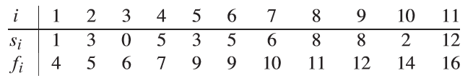



例：设有11个待安排的活动,它们的开始时间和结束时间如下，并设活动按结束时间的非减次序排列：
则 、 、 都是兼容活动集合。
其中 、 是最大兼容活动集合。显然最大兼容活动集合不一定是唯一的。
按结束时间的非减序排列

Slide 7
分析：
可以用动态规划方法求解。
贪心算法更简单一些。贪心算法将解决活动选择问题转化成一个迭代算法，可以更快地求解。

Slide 8

（1）活动选择问题的最优子结构
令S_{ij}表示在a_{i}结束之后开始且在a_{j}开始之前结束的那些活动的集合。
问题和子问题的形式定义如下：
设A_{ij}是S_{ij}的一个最大兼容活动集，并设A_{ij}包含活动a_{k}，则有：A_{ik}表示A_{ij}中a_{k}开始之前的活动子集， A_{kj}表示A_{ij}中a_{k}结束之后的活动子集。
并得到两个子问题：寻找S_{ik}的最大兼容活动集合和寻找S_{kj}的最大兼容活动集合。
S_{ik}
S_{kj}
a₁ ...... a_{i} a_{i+1} …… a_{k-1} a_{k} a_{k+1} …… a_{j-1} a_{j} …… a_{n}
S_{ij}

Slide 9
活动选择问题具有最优子结构性，即：
必有：A_{ik}是S_{ik}一个最大兼容活动子集，A_{kj}是S_{kj}一个最大兼容活动子集。而A_{ij}= A_{ik}∪{a_{k}}∪A_{kj} 。—— 最优子结构性成立。
证明：
用剪切-粘贴法证明最优解A_{ij}必然包含两个子问题S_{ik}和S_{kj}的最优解。
设S_{kj}存在一个最大兼容活动集A_{kj}’，满足|A_{kj}’|>|A_{kj}|，则可以将A_{kj}’作为S_{ij}最优解的一部分。
这样就构造出一个兼容活动集合，其大小
|A_{ik}|+|A_{kj}’|+1> |A_{ik}|+|A_{kj}|+1=A_{ij}
与A_{ij}是最优解相矛盾。 得证。

Slide 10

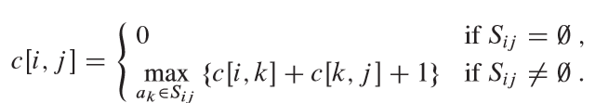
（1）动态规划方法
活动选择问题具有最优子结构性，所以可以用动态规划方法求解：
令c[i,j]表示集合S_{ij}的最优解大小，可得递归式如下：
为了选择k，有：
可以设计带备忘机制的递归算法或自底向上的填表算法求解（自学）。

Slide 11
2）活动选择问题的贪心算法
贪心选择：在贪心算法的每一步所做的当前最优选择（局部最优选择）就叫做贪心选择。
活动选择问题的贪心选择：每次总选择具有最早结束时间的兼容活动加入到集合A中。
为什么？
直观上，按这种方法选择兼容活动可以为未安排的活动留下尽可能多的时间。也就是说，该算法的贪心选择的意义是使剩余的可安排时间段最大化，以便安排尽可能多的兼容活动。

Slide 12
例：
由于输入的活动已经按照结束时间的递增顺序排列好了，所以，首次选择的活动是a₁，其后选择的是结束时间最早且开始时间不早于前面已选择的最后一个活动的结束时间的活动 （活动要兼容）。
当输入的活动已按结束时间的递增顺序排列，贪心算法只需O(n)的时间即可选择出来n个活动的最大兼容活动集合。
如果所给出的活动未按非减序排列，可以用O(nlogn)的时间重排。
结束时间递增

Slide 13
算法正确吗？即按照上述的贪心选择方法选择的活动集是问题的最优解吗？
定理16.1 考虑任意非空子问题S_{k}，令a_{m}是S_{k}中结束时间最早的活动，则a_{m}必在S_{k}的某个最大兼容活动子集中。
证明：
令A_{k}是S_{k}的一个最大兼容活动子集，且a_{j}是A_{k}中结束最早的活动。若a_{j}=a_{m}，则得证。否则，令 A_{k}’=A_{k}-{a_{j}}∪{a_{m}}。
因为A_{k}中的活动都是不相交的，a_{j}是A_{k}中结束时间最早的活动，而a_{m}是S_{k}中结束时间最早的活动，所以f_{m}≤f_{j}。即A_{k}’中的活动也是不相交的。
由于|A_{k}’|=|A_{k}|，所以A_{k}’也就是S_{k}的一个最大兼容活动子集，且包含a_{m}。 得证。
Notes:
a_m在某个最大兼容活动子集，但不代表所有的最大兼容活动子集都包含a_m

Slide 14
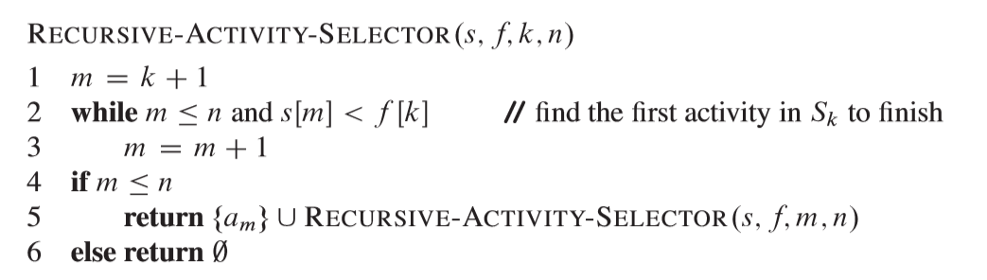
活动选择问题的贪心算法
采用自顶向下的设计：首先做出一个选择，然后求解剩下的子问题。每次选择将问题转化成一个规模更小的问题。
这里，数组s、f分别表示n个活动的开始时间和结束时间。并假定n个活动已经按照结束时间单调递增排列好。对当前的k，算法返回S_{k}的一个最大兼容活动集。
初次调用：RECURSIVE-ACTIVITY-SELECTOR(s,f,0,n)。
Notes:
一直循环 s[m] < f[k] 是为了找到 a_k 结束后的第一个活动 a_m
k 和 n 都是活动的编号

Slide 15
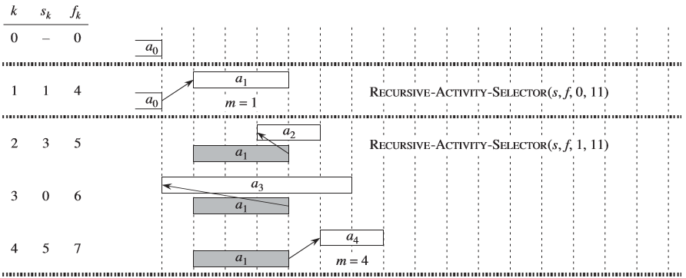
例：
执行过程如图所示：
注：为了处理的方便，这里引入一个虚拟活动a₀，其结束时间f₀=0

Slide 16
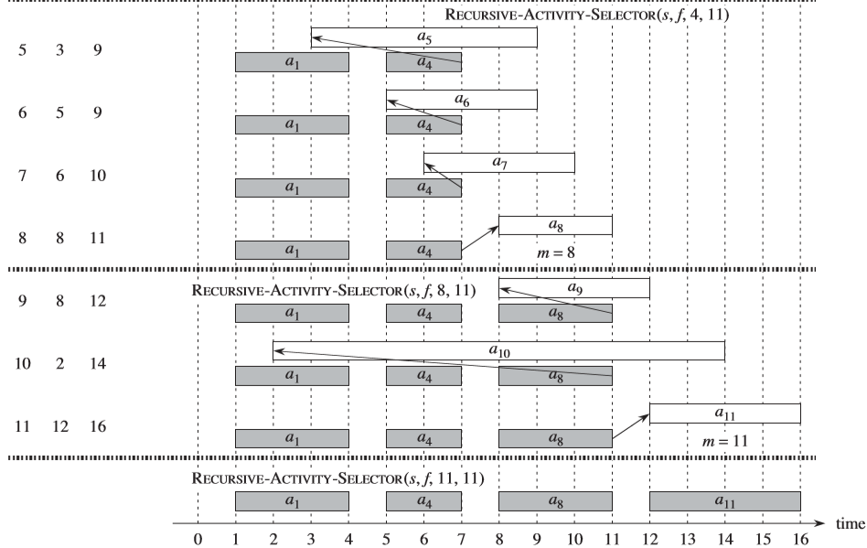

Slide 17
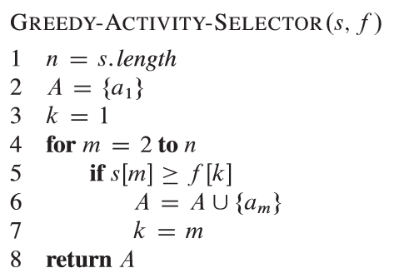
迭代实现的贪心算法
注：上述的RECURSIVE-ACTIVITY-SELECTOR是一个“尾递归”过程，可以很容易地转换成迭代形式。
假定活动已经按照结束时间单调递增的顺序排列好
k对应最后一个加入A的活动，f_{k}是A中活动的最大结束时间，若m的开始时间大于f_{k}，则m就是下一个被选中的活动。
算法的运行时间是O(n)。

Slide 18
贪心求解的一般步骤：
1）确定问题的最优子结构；
2）将最优化问题转化为这样的形式：每次对其作出选择后，只剩下一个子问题需要求解；
3）证明作出贪心选择后，剩余的子问题满足：其最优子解与前面的贪心选择组合即可得到原问题的最优解(具有最优子结构)。
注：对应每个贪心算法，都有一个动态规划算法，但动态规划算法要繁琐的多。

Slide 19
如何证明一个最优化问题适合用贪心算法求解？
贪心选择性质和最优子结构性是两个关键要素。
如果能够证明问题具有这两个性质，则基本上就可以实施贪心策略。
1）贪心选择性质
贪心选择性质：可以通过做出局部最优（贪心）选择来构造全局最优解的性质。
贪心选择性使得我们进行选择时，只需做出当前看起来最优的选择，而不用考虑子问题的解。

Slide 20
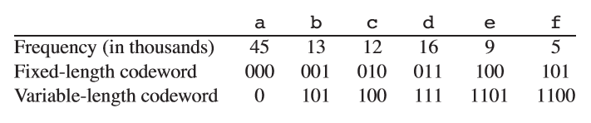
16.3 Huffman编码
Huffman编码问题是一个典型的贪心算法问题。
Huffman编码：最佳编码方案，通常可以节省20%~90%的空间。
实例说明：
设要压缩一个有10万个字符的数据文件，文件中出现的所有字符和它们的出现频率如下：
只有六个字符

Slide 21
分析：
采用二进制字符编码（简称编码），每个字符用唯一的二进制串表示，称为码字。
1）定长编码：每个字符的编码长度一样。
如上例，考虑到有六个字符，可以用3位码字对每个字符编码，如表中的定长编码方案。
10万个字符需要用30万个二进制位来对文件编码。
2）变长编码：每个字符赋予不同长度的码字。
思路：赋予高频字符短码字，低频字符长码字，字符的码字互不为前缀，这样才能唯一解码。
如表中变长编码方案：a用1位的串0表示，b用3位的串101表示，f用4位的串1100表示等。
10万个字符仅需22.4万个二进制位，节约了25%的空间。

Slide 22
最优编码方案的设计
前缀码(Prefix code)：任何码字都不是其它码字的前缀。
文件编码过程：将文件中的每个字符的码字连接起来即可完成文件的编码过程。
如，设文件中包含3个字符：abc
字符编码（前缀码）：
文件编码：0101100

Slide 23
文件解码过程：
前缀码可以简化解码过程：由于没有码字是其它码字的前缀，所以编码文件的开始部分是没有歧义的，可以唯一地转换回原字符，然后对编码文件剩余部分重复解码过程，即可“解读”出原来的文件。
0 1 0 1 1 0 0
a
b
c
对每一个二进制子位串，在码字表里都只有一个字符唯一地与之对应

Slide 24
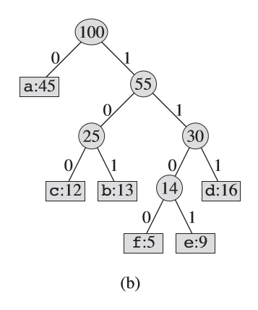
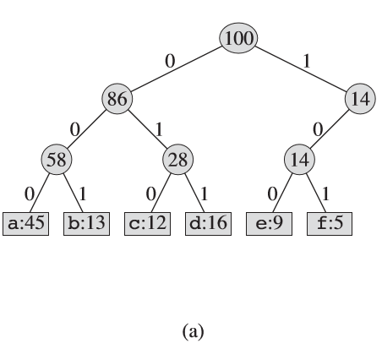

编码树：一种为表示字符二进制编码而构造的二叉树。
叶子结点：对应给定的字符，每个字符对应一个叶子结点。
编码构造：字符的二进制码字由根结点到该字符叶子结点的简单路径表示：0代表转向左孩子，1代表转向右孩子。
如：

Slide 25
一个文件的最优字符编码方案总对应一棵满(full)二叉树，即每个非叶子结点都有两个孩子结点。
如图(b)：
图(a)的定长编码实例不是最优的，因为它的二叉树不是满二叉树，包含以10开头的码字，但不包含以11开头的码字。

Slide 26
最优编码方案
文件的最优编码方案对应一棵满二叉树（full binary tree）：
设C为字母表
对字母表C中的任意字符c，令属性c.freq表示字符c在文件中出现的频率（设所有字符的出现频率均为正数）。
最优前缀码对应的树中恰好有|C|个叶子结点，每个叶子结点对应字母表中的一个字符，且恰有|C|-1个内部结点。
令T表示一棵前缀编码树；
令d_{T}(c)表示c的叶子结点在树T中的深度（根到叶子结点的路径长度）。

Slide 27

d_{T}(c)也是字符c的码字的长度。
令B(T)表示采用编码方案T时文件的编码长度，则：
即文件要用B(T)个二进制位表示。
称B(T)为T的代价。
最优编码：使得B(T)最小的编码称为最优编码。
对给定的字符集和文件，Huffman编码是一种最优编码。

Slide 28
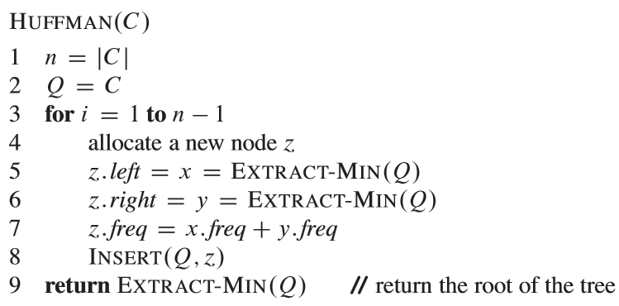
Huffman编码的贪心算法
算法HUFFMAN从|C|个叶子结点开始，每次选择频率最低的两个结点合并，将得到的新结点加入集合继续合并，这样执行|C|-1次“合并”后即可构造出一棵编码树——Huffman树。
采用以freq为关键字的最小优先队列Q。提取两个最低频率的对象将之合并。

Slide 29


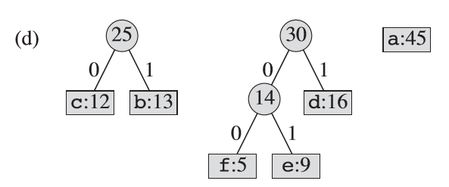
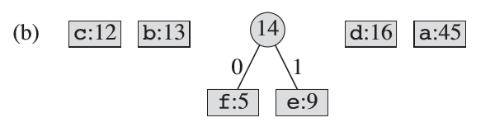
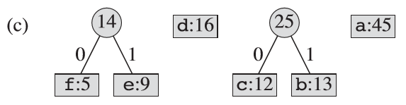
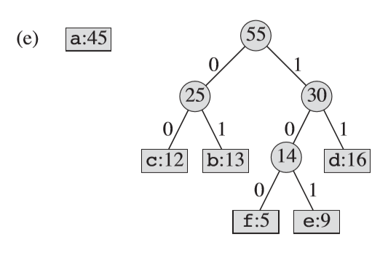
例：构造前面实例的Huffman编码
每一步选择频率最低的两棵树进行合并。
叶子结点用矩形表示，每个叶子结点包含一个字符及其频率。
内结点用圆形结点表示，频率等于其孩子结点的频率之和。
内结点指向左孩子的边标记为0，指向右孩子的边标记为1。
一个字母的码字对应从根到其叶子结点的路径上的边的标签序列。如 f 的码字是：1000，e的码字是1001

Slide 30
最后得到的前面实例的Huffman编码树

Slide 31
时间分析
假设Q使用最小二叉堆实现，则
首先，Q的初始化花费O(n)的时间。
其次，循环的总代价是O(nlgn)。
for循环共执行了n-1次，每次从堆中找出当前频率最小的两个结点及把合并得到的新结点插入到堆中均花费O(lgn)，所以循环的总代价是O(nlgn).
所以，HUFFMAN的总运行时间O(nlgn)。
注：如果将最小二叉堆换为van Emde Boas树（ Chp 20），可以将运行时间减少到O(nlglgn)

Slide 32
HUFFMAN算法的正确性
有下面的引理16.2、16.3和定理16.4给出。
引理 16.2 令C为一个字母表，其中每个字符c∈C都有一个频率c.freq。令x和y是C中频率最低的两个字符。那么存在C的一个最优前缀码，x和y的码字长度相同，且只有最后一个二进制位不同。
证明：
令T是一个最优前缀码所对应的编码树——满二叉树。
令a和b是T中深度最大的兄弟叶结点。
不是一般性，假设a.freq≤b.freq且x.freq≤y.freq。
由于x和y是叶结点中频率最低的两个结点，所以应有x.freq≤a.freq且y.freq≤b.freq。
注：有可能x.freq=a.freq 或 y.freq=b.freq。

Slide 33
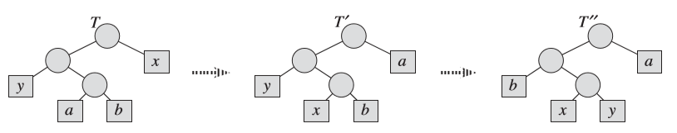
若x.freq=b.freq，则有a.freq=b.freq=x.freq=y.freq，此时引理显然成立。
假定x.freq≠b.freq，即x≠b。则在T中交换x和a，生成一棵新树T’；然后再在T’中交换b和y，生成另一棵新树T”，那么在T”中x和y是深度最深的两个兄弟结点。如图所示：
在最优树T中，叶子结点a和b是最深的叶子结点中的两个，并且是兄弟结点。叶子结点x和y为算法首先合并的两个叶子结点，它们可出现在T中的任意位置上。假设x≠b，叶子结点a和x交换得到树T’，然后交换叶子结点b和y得到树T”。

Slide 34
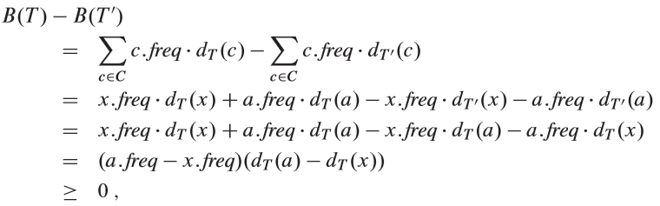
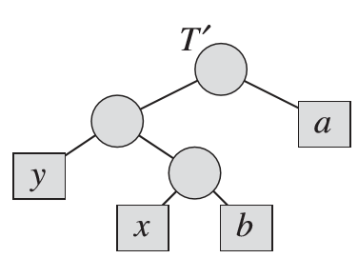
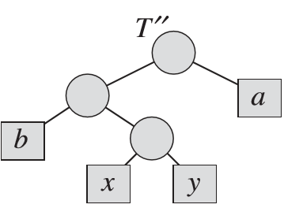
根据文件编码的计算公式，T和T’的代价差为：
注，其中a.freq-x.freq和dT(a)-dT(x)均为非负值。
B(T)-B(T’)≥0 表示从T到T’并没有增加代价。
类似地，从T’到T”，交换y和b也不会增加代价，即
B(T’)-B(T”)≥0。
因此， B(T”)≤ B(T)。

Slide 35
根据假设，T是最优的，因此B(T”)= B(T)，即得证：T”也是最优解，且x和y是其中深度最大的两个兄弟结点，x和y的码字长度相同，且只有最后一个二进制位不同。
得证。
引理 16.2 令C为一个字母表，其中每个字符c∈C都有一个频率c.freq。令x和y是C中频率最低的两个字符。那么存在C的一个最优前缀码，x和y的码字长度相同，且只有最后一个二进制位不同。

Slide 36
下面不失一般性，通过合并来构造最优树。
贪心选择：每次选择出现频率最低的两个字符。
将一次合并操作的代价视为被合并的两项的频率之和，而编码树构造的总代价等于所有合并操作的代价之和。
引理16.3表明：在所有的合并操作中，HUFFMAN选择是代价最小的方案：

Slide 37
引理 16.3 令C为一个给定的字母表，其中每个字符c∈C都有一个频率c.freq。
令x和y是C中频率最低的两个字符。
令C'为C去掉字符x和y，并加入一个新字符z后得到的字母表，即C'= C - {x, y}∪{z}。
类似C，也为C'定义freq，且z.freq= x.freq + y.freq。
令T'为字母表C'的任意一个最优前缀码对应的编码树。
则有：可以将T'中叶子结点z替换为一个以x和y为孩子的内部结点，得到树T，而T表示字母表C的一个最优前缀码。

Slide 38



证明：
对C中不是x和y的字符c，即c∈C-{x,y}，有
d_{T}(c)=d_{T'}(c)，
亦有：c.freq·d_{T}(c)=c.freq·d_{T'}(c)。
由于 d_{T}(x)=d_{T}(y)=d_{T'}(z)+1
故有：
从而可得：
或等价地：

Slide 39
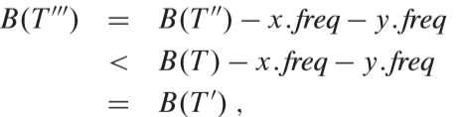
下面用反证法证明T对应的前缀码是C的最优前缀码：
假定T对应的前缀码不是C的最优前缀码。则会存在最优前缀码树T”满足：B(T”)<B(T)。
不失一般性，由引理16.2有，T”包含兄弟结点x和y。
令T”’为将T”中x、y及它们的父结点替换为叶结点z得到的树，其中z.freq=x.freq+y.freq。于是
这与T’对应C’的一个最优前缀码的假设矛盾。
因此，T必然表示字母表C的一个最优前缀码。 证毕。

Slide 40
定理 16.4 过程HUFFMAN会生成一个最优前缀码。
证明：由引理16.2和引理16.3即可得。
贪心选择性：
引理16.2说明首次选择频率最低的两个字符和选择其它可能的字符一样，都可以构造相应的最优编码树。
引理16.3说明首次贪心选择，选择出频率最低的两个字符x和y，合并后将z加入元素集合，可以构造包含z的最优编码树，而还原x和y，一样还是最优编码树。
所以贪心选择性成立。

Slide 41
作业
16.1-4
16.2-7
16.3-3
16-1
求以下背包问题的最优解：n=7，M=15，（p₁,…,p₇）=(10,5,15,7,6,18,3)，（w₁,…,w₇）=(2,3,5,7,1,4,1)。

